Slide 1



Slide 2






Slide 3


Slide 4








Nhạc nền
Notes:
Thầy cô có thể bật/tắt nhạc nền bằng cách nhấp vào biểu tượng Nốt nhạc.
Thầy cô nhấp vào BẮT ĐẦU hoặc nhấp trái chuột để vào phần câu hỏi.

Slide 5









Kết quả của phép nhân 192 x 4 là:
a
Âm thanh
khi chọn Đúng
468
768
Âm thanh
khi chọn Sai
786
867

Slide 6

Kết quả của phép chia 906 : 3 là:
b
320
32
203
302
Notes:
Bấm mũi tên

Slide 7


Số dư của phép chia 628 : 8 là:
c
2
3
4
5

Slide 8

2
Tìm thành phần chưa biết trong phép tính.
a) x 6 = 186
b) : 7 = 105
735
31
?
?
c) 72 : = 8
9
?
Muốn tìm thừa số chưa biết ta lấy tích chia cho thừa số đã biết.
Muốn tìm số bị chia ta lấy thương nhân với số chia.
Muốn tìm số chia ta lấy số bị chia chia cho thương.

Slide 9
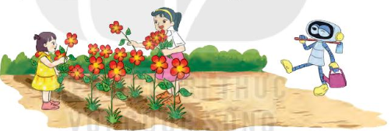
Mi hái được 25 bông hoa, Mai hái được số bông hoa gấp 3 lần của Mi. Hỏi cả hai chị em hái được bao nhiêu bông hoa?
3
Tóm tắt
Mi
? bông hoa
Mai
Bài giải
Cả hai chị em hái được số bông hoa là:
Số bông hoa Mai hái được là:
25 + 75 = 100 (bông hoa)
25 x 3 = 75 (bông hoa)
Đáp số: 100 bông

Slide 10

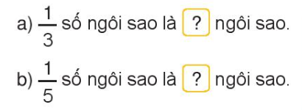
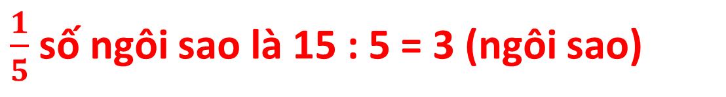
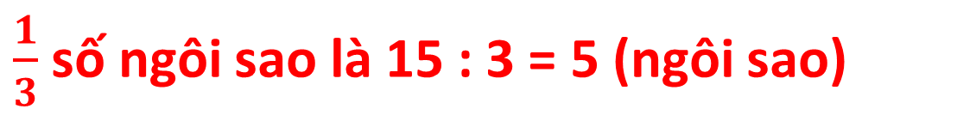
4
Số
5
3
$\frac{1}{3}$ số ngôi sao là 15 : 3 = 5 (ngôi sao)
$\frac{1}{5}$ số ngôi sao là 15 : 5 = 3 (ngôi sao)

Slide 11
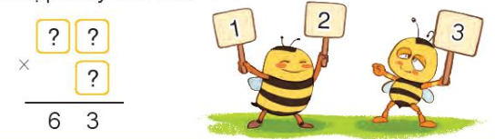
Đố em!
Chọn chữ số 1, 2, 3 thích hợp thay cho dấu
5
2
1
3
Ta có 21 x 3 = 63
Ta có 21 x 3 = 63
Vậy ta điền như sau:

Slide 12




Slide 13
LỜI CẢM ƠN
Chân thành cảm ơn quý thầy cô đã sử dụng tài liệu. Mong quý thầy cô sử dụng tài liệu nội bộ và không chia sẻ đi các trang mạng xã hội nhé!
Mong rằng tài liệu này sẽ giúp quý thầy cô gặt hái được nhiều thành công trong sự nghiệp trồng người.
Trong quá trình soạn bài có lỗi nào mong quý thầy cô phản hồi lại Zalo hoặc FB giúp em.
Zalo duy nhất của em: 0972.115.126 (Hương Thảo). Các nick khác ngoài nick này đều là giả mạo.
Facebook: https://www.facebook.com/huongthaoGADT

